Slide 1
Программа
Внеурочной деятельности «Глиняные сказки. Обучение учащихся 1 класса лепке из глины с использованием канонов ремесел Северо-запада России», адаптированной для детей с ЗПР в кружке «Послушная глина»
Педагога дополнительного образования
Качан Нэли Ивановны

Slide 2
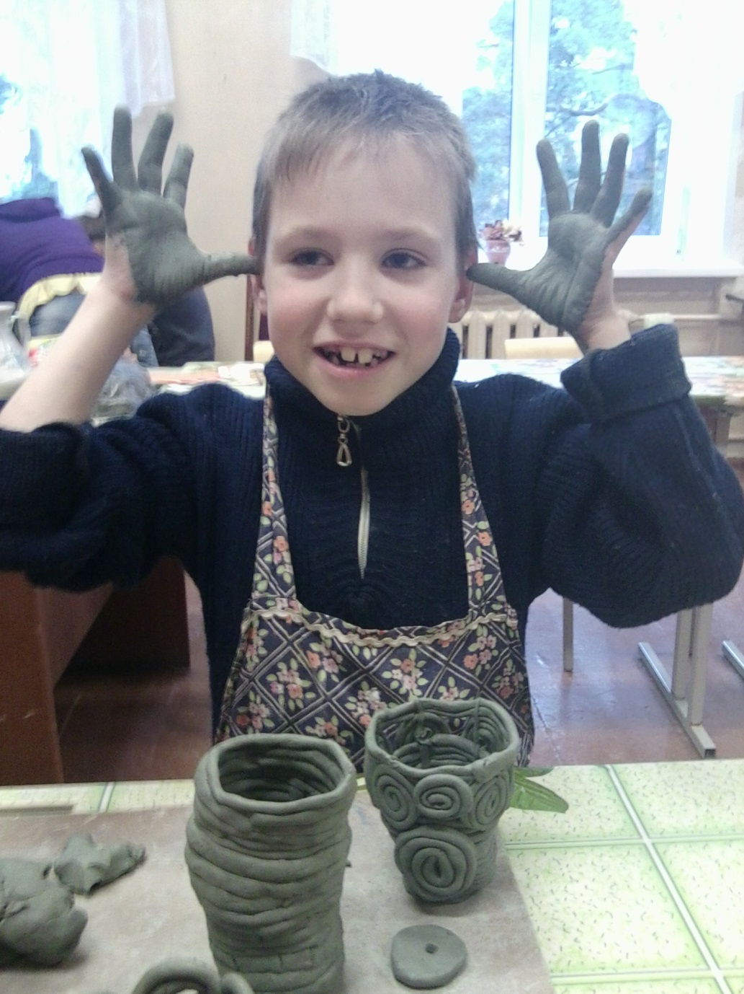
Цель данной программы
Создать условия для
художественной деятельности
ребенка, сформировать
положительное представление
о самом себе посредством
творческой деятельности,
способствовать сохранению
психического и физического
здоровья учащихся.

Slide 3
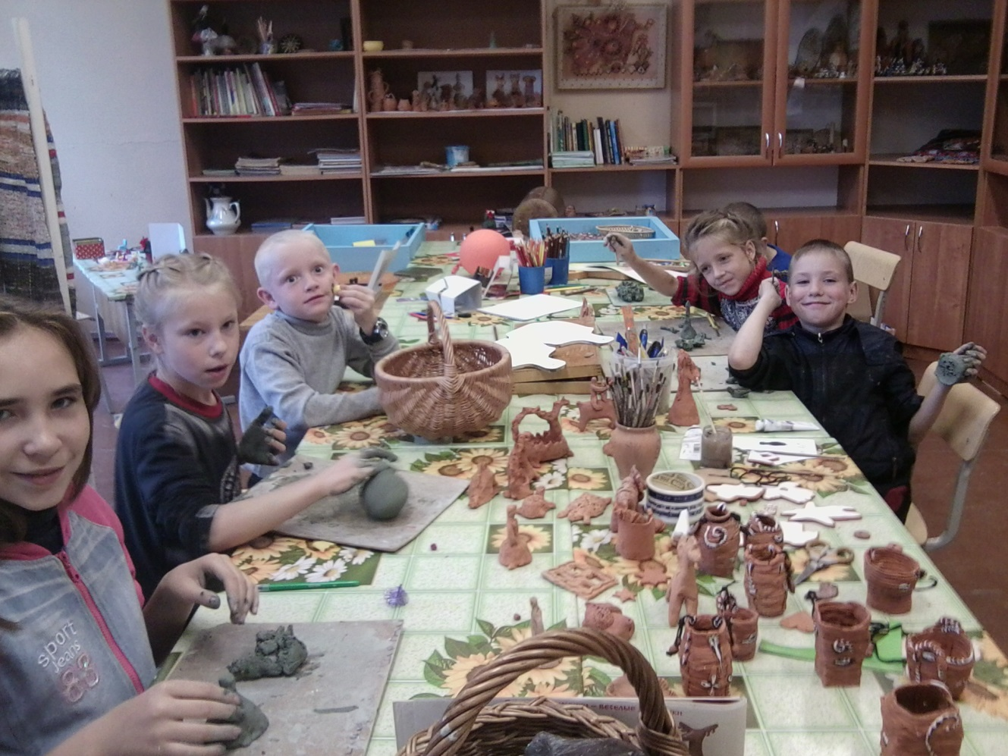
ЗАДАЧИ
Формировать устойчивый интерес художественной деятельности
Воспитывать патриотические чувства через изучение народной культуры Северо-запада
Развивать фантазию и художественный вкус
Воспитывать внимание, аккуратность, целеустремленность
Прививать навыки работы в группе, поощрять доброжелательное отношение к товарищам

Slide 4
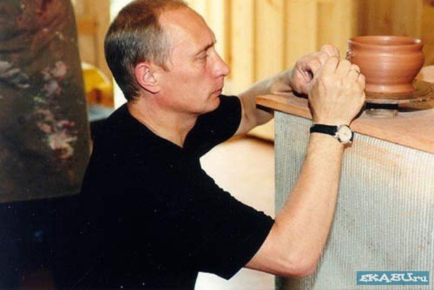
Программа составлена на основе Федерального государственного образовательного стандарта начального общего образования, утвержденного Приказом министерства образования и науки Российской Федерации от 6.10.2009 г. №373.

Slide 5
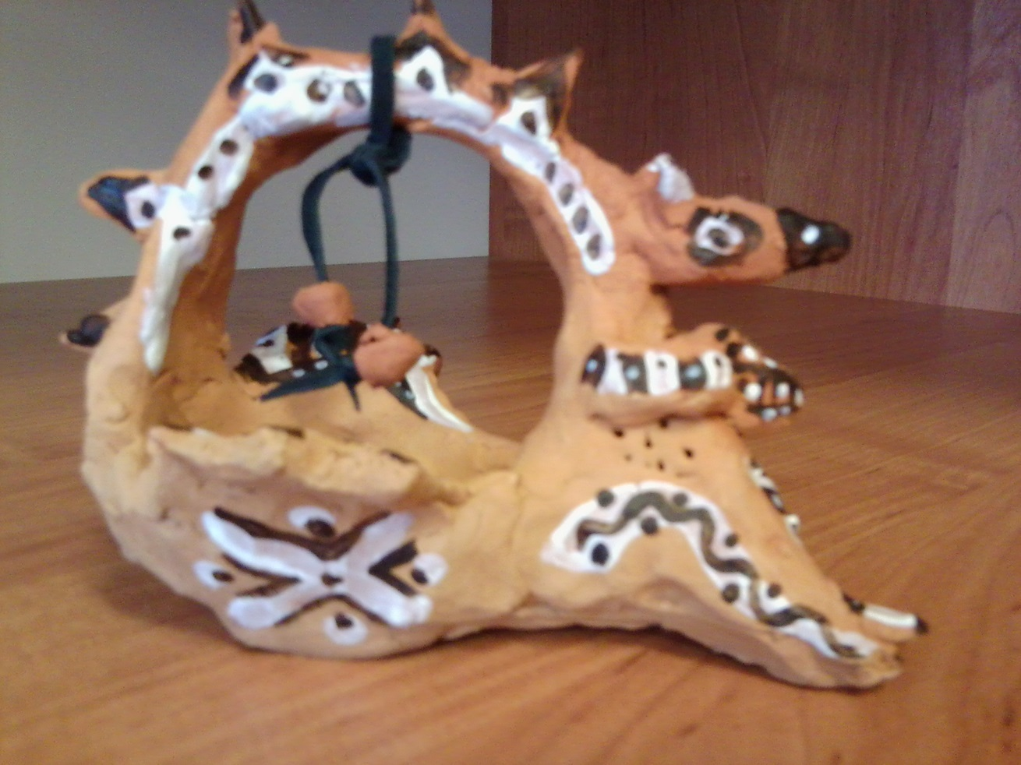
Образовательный процесс включает в себя различные методы обучения: - репродуктивный (воспроизводящий) - проблемный Материал в данной программе подаётся в виде сказок с волшебными героями, превращениями, сюжетными линиями и обязательного хорошим эпилогом. В сказках завуалирована технология производства изделия или отрабатывается приём лепки. В течение занятия проводятся две физкульт паузы. В начале занятия самомассаж и пальчиковые упражнения. В середине – глазодвигательная гимнастика и телесные упражнения. В проведении занятий используется форма индивидуальной работы и коллективного творчества. Все задания объединены по темам, даются в строгой последовательности – от простого к сложному.

Slide 6
Основные темы программы
Знакомство с глиной. «Сказка про глиняную страну»
Лепка из целого куска. «Сказка о пищащем комочке»
Передача формы через контур. «А можно ли слепить линию?»
Техника раскатывания колбасок. «Сказка про страшных червячков»
Закрепление навыков раскатывания колбасок. Коллективная работа «Ваза из червячков»
Техника лепки птицы из двух «морковок». «Сказка с огорода»
Разработка образа фантазийной птицы. «Белая-белая сказка»
Конструируем художественную форму. «Сказка про необитаемый остров»
Знакомство с народной керамикой. «Загадка о копанце»
Техника лепки коня из двух частей. «Сказка о двух сосисках»
Декоративная отделка керамики. «Сказка о бабушкином письме»
Изучение приёма тиснения пальцами. «Сказка о злом гусе»
Лепка героя по представлению. «Сказка о мумзике»

Slide 7
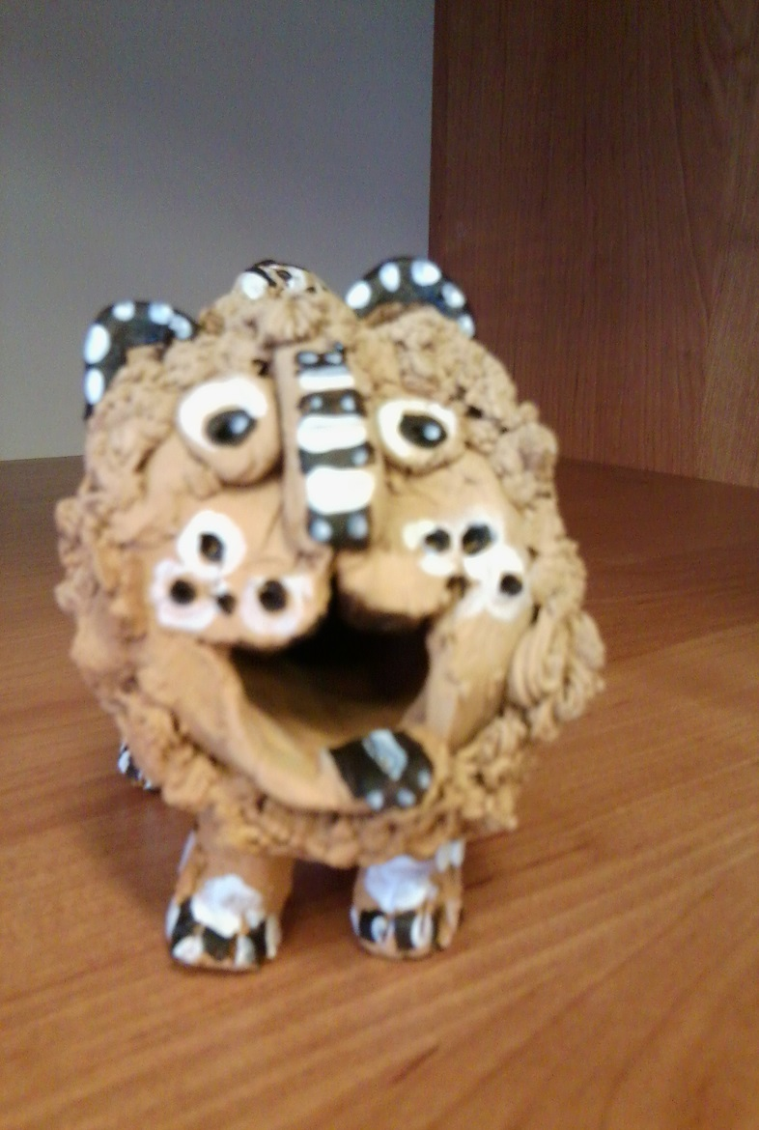
Прогнозируемые результаты
Учащиеся должны уметь:
Пользоваться художественным материалом (глиной)
Применять различные способы лепки: от целого куска,
примазывания частей, заглаживания поверхностей
Моделировать простейшие выразительные формы
Владеть с помощью педагога алгоритмом
изготовления изделия
Должны знать:
Названия инструментов, приспособлений
Изобразительные основы декоративных элементов
Значение терминов: лепка, керамика, обжиг, шликер.
Виды изделий из глины и народные промыслы
Педагогический контроль результативности:
Итоговая выставка в конце года
Тестирование (тест Торренса)
Наблюдение, опрос

